Slide 1
接口测试自动化基础
HtmlUnit

Slide 2
HtmlUnit方法
HtmlUnit相比HttpUnit功能更加强大，就像一个浏览器，HtmlUnit是Junit的扩展测试框架之一，该框架模拟浏览器的行为，开发 者可以使用其提供的API对页面的元素进行操作。HtmlUnit支持HTTP，HTTPS，COOKIE，表单的POST和GET方法，能够对HTML 文档进行包装，页面的各种元素都可以被当作对象进行调用，对JavaScript的支持也比较好。
Notes:
分析doc，非线程安全的

Slide 3
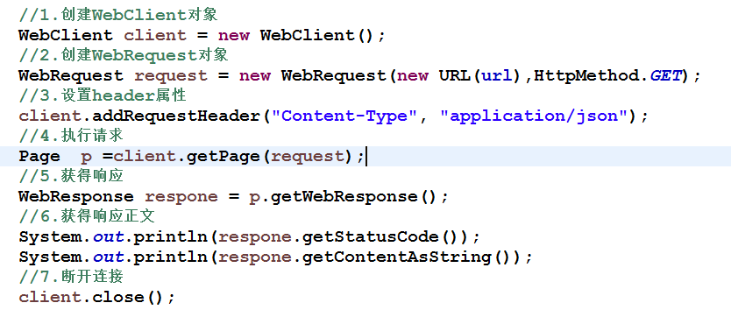
GET请求

Slide 4
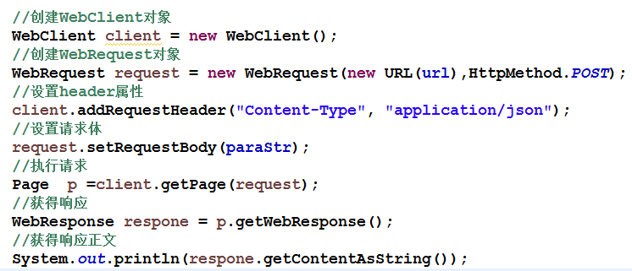
POST请求

